Slide 1
Değişken Kapsamı ve Yerel değişkenler (local variables)
Yerel değişkenler bir metodun ya da bir blokun iç değişkenleridir.
Her metot, sınıf içinde bir bloktur. Ayrıca { } parantezleri içinde yazılı olan deyimler de sınıf içinde bir blok oluşturur.
Örneğin, döngüler, yönlendirmeler blok örnekleridir. Metodun yerel değişkenleri için şu kurallar geçerlidir:
Metot çağrıldığında bellekte kendilerine birer yer açılır (allocated on method entry)
Metodun işi bitince, yerel değişkenler de bellekten silinir (de-allocated on method exit)
Metodun her çağrılışında, her yerel değişkene yeniden yer açılır (initialized every time)
Yerel değişkenlere yalnızca ait oldukları metot erişebilir (only accessible in their methods)

Slide 2
Dinamik Değişkenler
Dinamik (anlık) değişkenler, sınıf içinde bildirimi yapılan ve static olmayan değişkenlerdir.
Dinamik değişkenler için şu kurallar geçerlidir:
Nesne yaratılırken her anlık değişkene ana-bellekte bir yer açılır. (allocated on object creation)
Nesne yokedilince, anlık değişkene açılan yer de yok olur (de-allocated on object destruction)
Her anlık değişkene, her nesne içinde bir yer açılır (initialized only once)
Anlık değişkene erişim, ait olduğu sınıfın verdiği izinle sınırlıdır (only accessible where their class permits)
Değişken kapsamını ve bellek kullanımındaki etkisini sonraki slaytlarda verilen örneği inceyelerek ve
http://www.pythontutor.com/ sitesinde derslerdeki örnekleri yazarak görebilirsiniz.

Slide 3
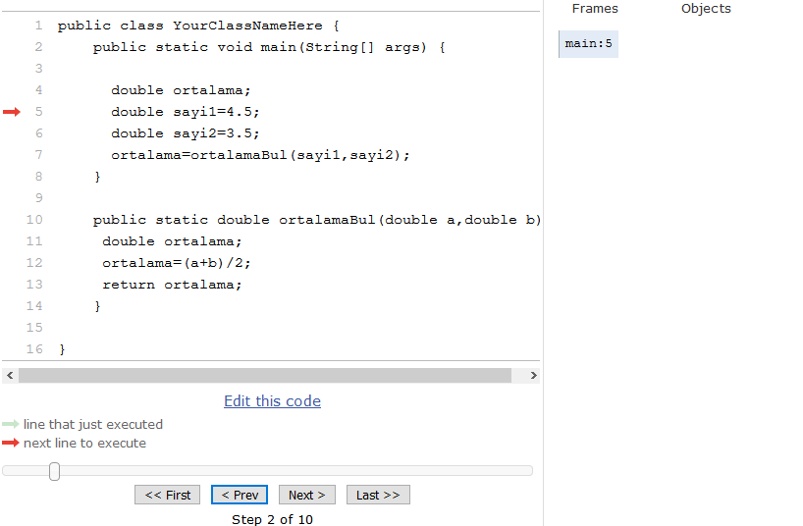

Slide 4
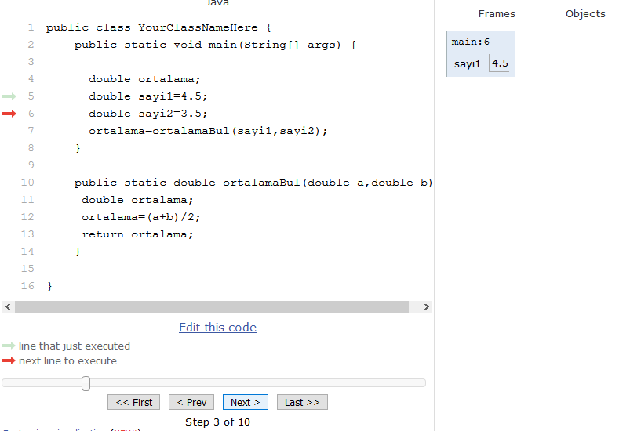

Slide 5
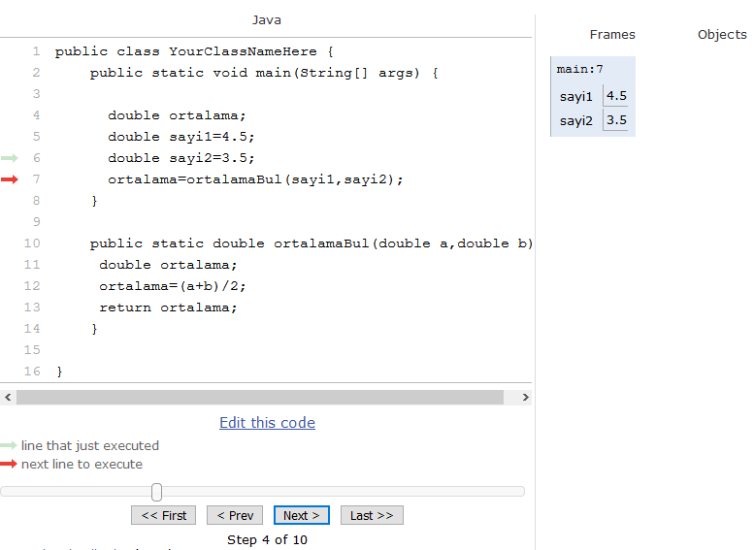
ortalamaBul metodu çalıştığında yerel a ve b değişkenleri
oluşturulacak. Bu değişkenlere, 7. satırda metot çağrılırken verilen değerler (sayi1 ve sayi2’nin değerleri) atanacak.

Slide 6
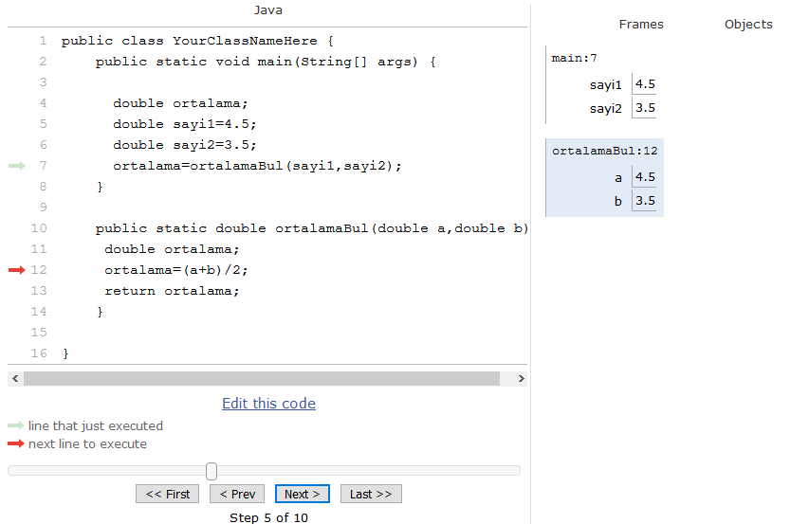
ortalamaBul metodu çalıştı ve yerel a ve b değişkenleri
oluşturuldu. Bu değişkenlere, 7. satırda metot çağrılırken verilen değerler (sayi1 ve sayi2’nin değerleri) atandı.

Slide 7
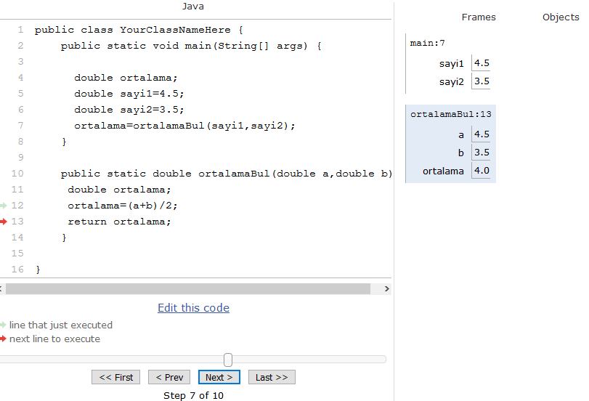

Slide 8
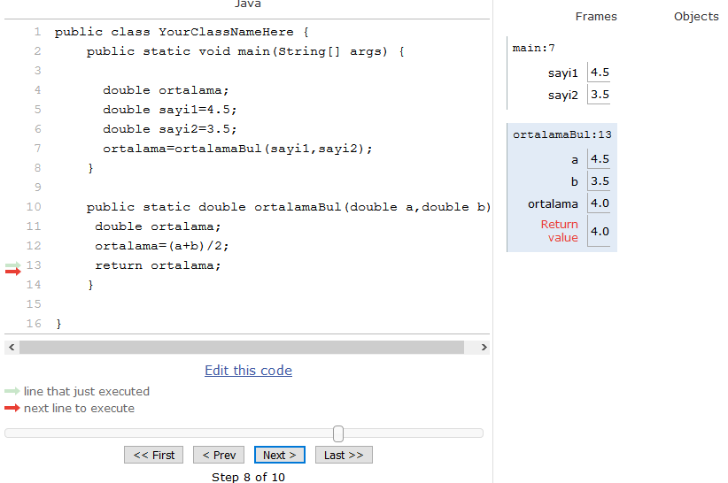
Metodun tamamlandı;
ortalamaBul metodundaki yerel değişkenler bellekten silinecek.

Slide 9
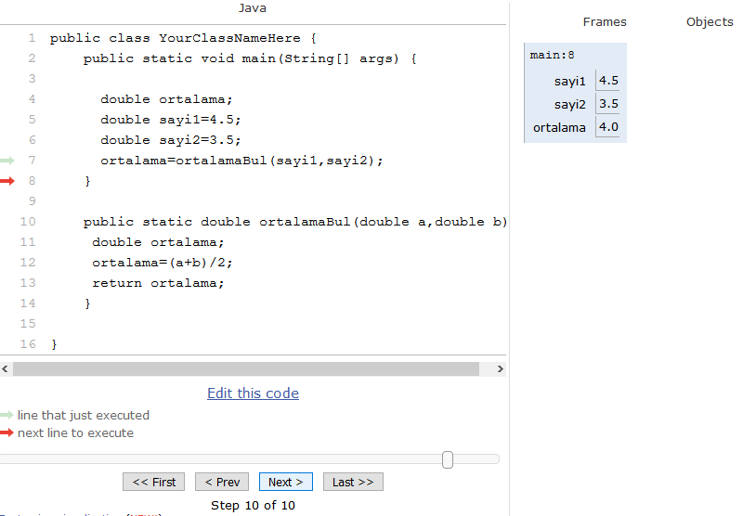
Metot tamamlandı ve main metoduna dönüldü.
ortalamaBul metodundaki yerel değişkenler de bellekten silindi (de-allocated on method exit).

